Slide 1
Маркетинговое исследование «Уровень цен на автокомпоненты», Россия, 2015\2

Slide 2
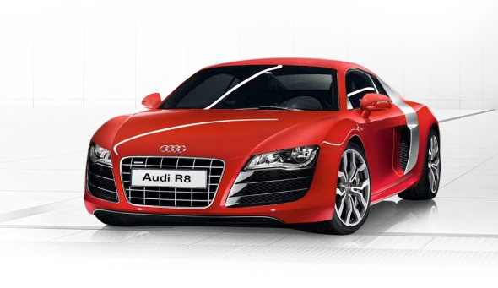
Содержание
Маркетинговое исследование «Уровень цен на автокомпоненты», Россия, 2015
Методология исследования
Результаты маркетингового исследования, Q2 \ 2015,
  Audi
  Audi и конкуренты

Slide 3
Маркетинговое исследование «Уровень цен на автокомпоненты», Россия, 2015
Методология исследования

Slide 4
Маркетинговое исследование «Уровень цен на автокомпоненты», Россия, 2015
Методология исследования
Цели и задачи
Определить цены на различные автокомпоненты, предлагаемые конечным покупателям, дилерами Audi, BMW, Mercedes-Benz. Учитываются наиболее продаваемые модификации Audi , конкуренты подбираются с учетом спецификаций.
Метод сбора данных
Телефонное интервью в выборочных авторизированных сервисных центрах соответствующих брендов в Москве, Санкт-Петербурге и регионах.
Структура данных
  Автокомпоненты разделены по трем следующим группам:
  1) Расходные запчасти (расходные запчасти), 2) Кузовные запчасти (кузовные запчасти), 3) Другие запчасти (другие запчасти).

Slide 5
Маркетинговое исследование «Уровень цен на автокомпоненты», Россия, 2015
Методология исследования
Бренды и модели
КЛАСС 1 | КЛАСС 2 | КЛАСС 3 | КЛАСС 4 | КЛАСС 5 | КЛАСС 6 | КЛАСС 7 | КЛАСС 8
Audi A1 Sportback 1.4 TFSI S tronic, 90 kW | Audi A3 Sportback 1.4 TFSI S tronic, 90 kW | A4 Limousine 1.8 TFSI R4, 125 kW, multitronic | A6 Limousine quattro 2.8 FSI V6, 150 kW, S-tronic | A8 Long Limousine quattro 3.0T FSI V6 213 kW | Q3 quattro 2.0 TFSI R4 125 kW s-tronic | Q5 quattro 2.0 TFSI R4 165 kW tiptronic | Q7 quattro 3.0 TDI V6 180 KW tiptronic
BMW Mini Cooper 1,6 Petrol 122kW | BMW 1-Series 116i - 1,6 100kW AT Petrol | BMW 3-Series 320i xDrive - 2,0 135kW AT Petrol | BMW 5-Series 528i - 2,0 (1997) AT 190 kW Petrol | BMW 7-Series 740Li xDrive Petrol | BMW X1 xDrive20 - 2,0 AT Petrol | BMW X3 28i - 2,0 180 kW AT Petrol | BMW X5 xDrive30d - 3,0 AT Diesel
 | Mercedes А-class A180- 1,6 90kw Petrol | Mercedes C-Class 250 - 1,8 150 kW AT Petrol | Mercedes E-Class E250 FL - 2,0 155kW AT Petrol | Mercedes S-Class S350 BE 4MATIC -3,5 AT Petrol |  | GLK 250 4MATIC - 2,0 (1991) AT Petrol 211 kW | Mercedes ML350 CDI 4MATIC - 3,0 AT Diesel

Slide 6
Маркетинговое исследование «Уровень цен на автокомпоненты», Россия, 2015
Методология исследования
Корзина запчастей
Competition parts (Wettbewerbsteile) |  | Insurance parts (Kaskoteile) | Service/ Wear and tear parts (Wartung/Verschleiß)
Компрессор кондиционера | Комплект ковриков в салон Передние (велюр/текстиль) (Заводские) | Блок фара левая передняя Галогеновая | Тормозной диск передний | Фильтр салона (противопылевой) угольный
Лобовое (ветровое) стекло | Лампа накаливания для блок фары левой передней Галогеновой | Блок фара левая передняя Ксеноновая | Тормозной диск задний | Фильтр салона (противопылевой) для высокодисперсной (тонкой) пыли
Стекло двери передней левой | Лампа накаливания для блок фары левой передней Ксеноновой | Конденсатор (радиатор) кондиционера | Тормозные колодки на переднюю ось, вкл. датчики износа | Свеча зажигания/накаливания
Стекло двери задней левой | Насос системы охлаждения двигателя с прокладкой | Капот двигателя | Тормозные колодки на заднюю ось, вкл. датчики износа | Масло трансмиссионное
Стекло боковое (маленькое треугольное стекло на задней двери, не поднимаемое) | Радиатор системы охлаждения двигателя | Крыло переднее левое | Щетки стеклоочистителя Aero левая и правая
Глушитель, задняя часть | Термостат системы охлаждения двигателя | Дверь передняя левая | Поликлиновый ремень (для компрессора)
Стартер | Катушка зажигания | Бампер передний | Воздушный фильтр (фильтрующий элемент)
Генератор | Аккумулятор | Зеркальный элемент бокового зеркала заднего вида | Топливный фильтр
Амортизатор передний | Топливный насос бензобака/Модуль подачи топлива | Двигатель в сборе (восстановленный) | Масляный фильтр
Амортизатор задний | Корпус воздушного фильтра в сборе (вкл. фильтрующий элемент) |  | Фильтр салона (противопылевой) стандартный
 | Корпус дроссельной заслонки

Slide 7
Маркетинговое исследование «Уровень цен на автокомпоненты», Россия, 2015
Дилеры и города
Город | Наименование Дилера | Дилерский номер |  | Город | Наименование Дилера | Дилерский номер
Москва | АЦ Таганка | RUSA10476 |  | Тюмень | Ауди Центр Тюмень | RUSA00484
Москва | Ауди Центр Варшавка | RUSA00444 |  | Волгоград | Ауди Центр Волгоград | RUSA00449
Москва | Ауди Центр Восток | RUSA00403 |  | Красноярск | Ауди Центр Красноярск | RUSA00482
Москва | Ауди Центр Москва | RUSA00432 |  | Екатеринбург | АЦ Космонавтов | RUSA00321
Москва | АЦ Юго-Запад | RUSA00433 |  | Ставрополь | АЦ Ставрополь | RUSA00409
Москва | Ауди Центр Запад | RUSA00481 |  | Челябинск | Ауди Центр Челябинск | RUSA00402
Москва | Ауди Центр Юг | RUSA00351 |  | Ростов-на-Дону | Ауди Центр Ростов | RUSA00320
Москва | АЦ Добролюбова | RUSA00407 |  | Ульяновск | АЦ Ульяновск | RUSA00364
Москва | Ауди Центр Север | RUSA00410 |  | Магнитогорск | Ауди Центр Магнитогорск | RUSA00389
Санкт-Петербург | Ауди Центр Петербург | RUSA00429 |  | Ярославль | АЦ Ярославль | RUSA00384
Санкт-Петербург | Ауди Центр Петроградский | RUSA00472 |  | Воронеж | Ауди Центр Воронеж | RUSA00377
Санкт-Петербург | Ауди Центр Витебский | RUSA00435 |  | Мурманск | АЦ Мурманск | RUSA00397
 |  |  |  | Кемерово | АС Кемерово | RUSA00382

Slide 8
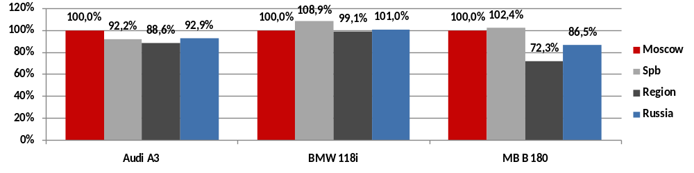
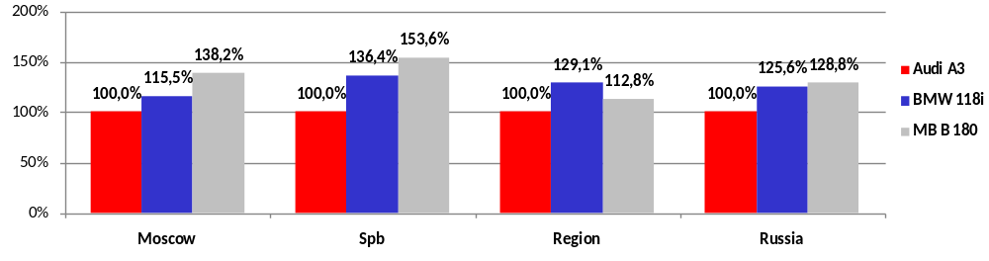
Маркетинговое исследование «Уровень цен на автокомпоненты», Россия, 2015
Методология исследования
Среднее (Дилер Москва 1, …, Д.М.5, Дилер СПб.1, … , Д.СПб, Дилер Регионы1,…, Д.Р.3) в абсолютном значении
Россия =
Среднее (Дилер Москва 1, …, Дилер Москва 5) в абсолютном значении
BMW (среднее Д.Мск.1 и Д.Мск.2) в абсолютном значении
BMW =
Audi (среднее Д.Мск.1 и Д.Мск.5) в абсолютном значении

Slide 9
Маркетинговое исследование «Уровень цен на автокомпоненты», Россия, 2015
Методология исследования
Например, Audi A3
Стоимость Audi A3 в Москве равна 100%.
Вычисляем среднюю розничную стоимость запчастей на Audi A3 в абсолютном значении для всех дилеров в конкретном регионе (Москва , Спб и т.д.).
Вычисляем среднюю розничную стоимость запчастей на Audi A3 в абсолютном значении для всех дилеров в Москве.
Делим первое значение на второе (в %).
Например, Группа 1 (расходные запчасти)
Стоимость з/ч Группы 1 (расходные запчасти) на Audi A3 равно 100%.
Вычисляем среднюю розничную стоимость з/ч Группы 1 (расходные запчасти) для всех дилеров в абсолютном значении на конкретную модель (Audi A3, BMW 116i, MB С 250 ).
Вычисляем среднюю розничную стоимость з/ч Группы 1 (расходные запчасти) для всех дилеров в абсолютном значении для Audi A3.
Делим первое значение на второе (в %).

Slide 10
Результаты исследования, Q2 \ 2015
Audi и конкуренты
Класс 1
Audi A1
MINI Cooper
Москва = 100%
Audi = 100%
2015 Q2 = 100%

Slide 11
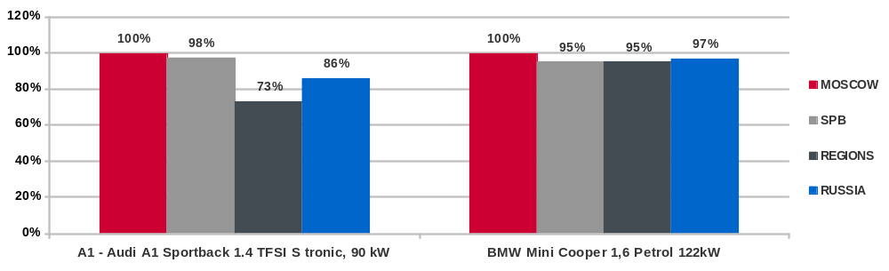
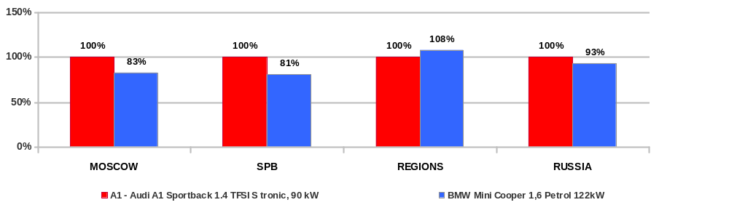
Результаты исследования, Q2 \ 2015
Ценовой индекс - расходные запчасти
Audi A1

Slide 12
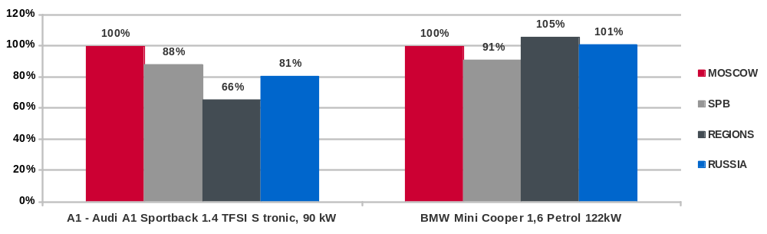
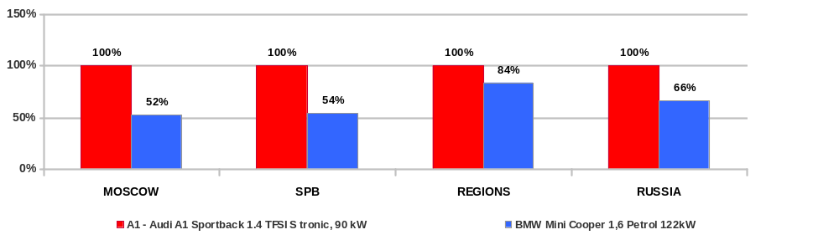
Результаты исследования, Q2 \ 2015
Ценовой индекс - кузовные запчасти
Audi A1

Slide 13
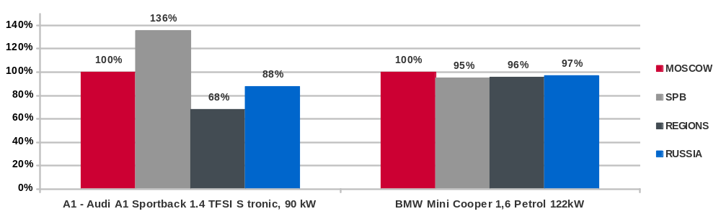
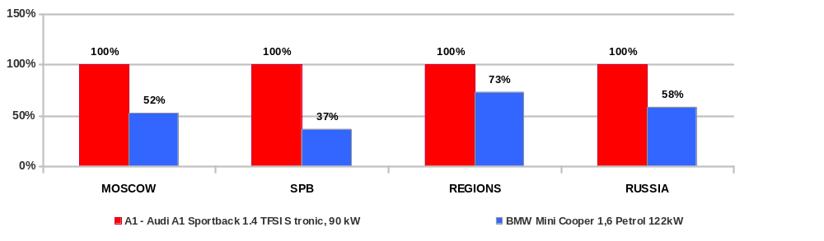
Результаты исследования, Q2 \ 2015
Ценовой индекс - другие запчасти
Audi A1

Slide 14
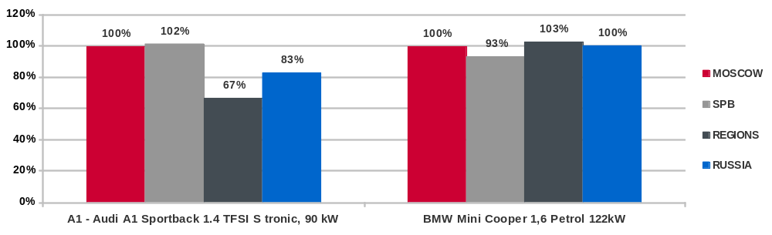
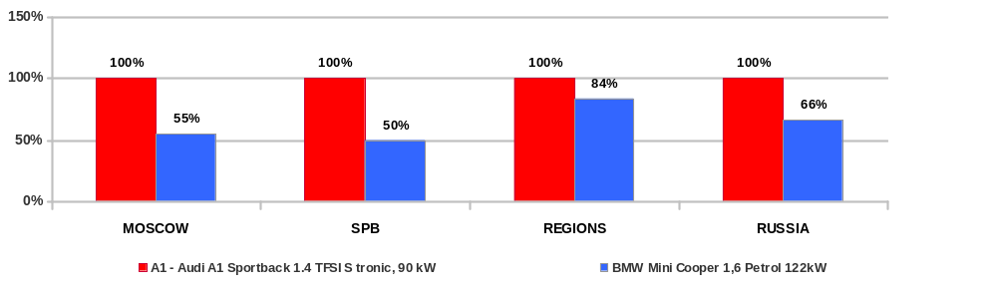
Результаты исследования, Q2 \ 2015
Ценовой индекс - общая корзина
Audi A1

Slide 15
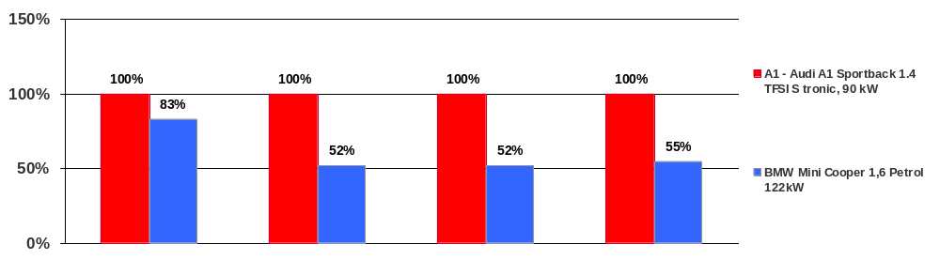
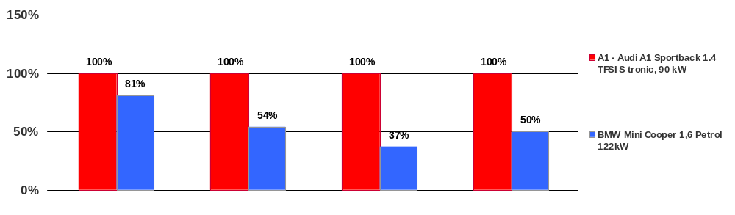
Результаты исследования, Q2 \ 2015
Ценовой индекс, Москва
Audi A1
Расходные запчасти
Кузовные запчасти
Другие запчасти
Общая корзина
Ценовой индекс, Санкт-Петербург
Расходные запчасти
Кузовные запчасти
Другие запчасти
Общая корзина

Slide 16
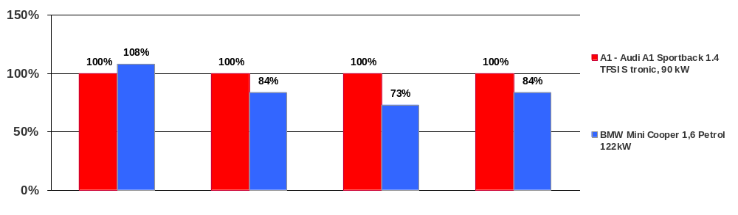
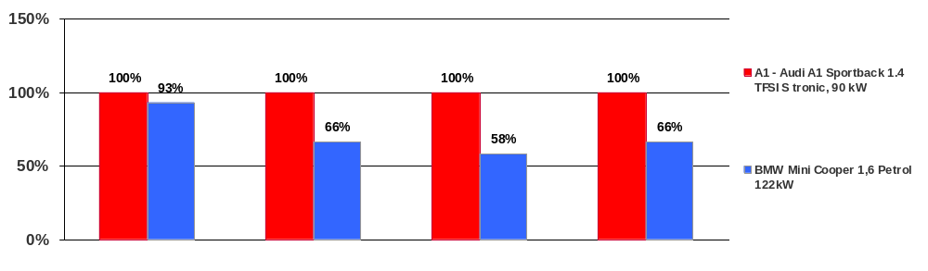
Результаты исследования, Q2 \ 2015
Ценовой индекс, регионы
Audi A1
Расходные запчасти
Кузовные запчасти
Другие запчасти
Общая корзина
Ценовой индекс, Россия
Расходные запчасти
Кузовные запчасти
Другие запчасти
Общая корзина

Slide 17
Результаты исследования, Q2 \ 2015
Audi и конкуренты
Класс 2
Audi A3
BMW 1
MB A CLASS
Москва = 100%
Audi = 100%

Slide 18
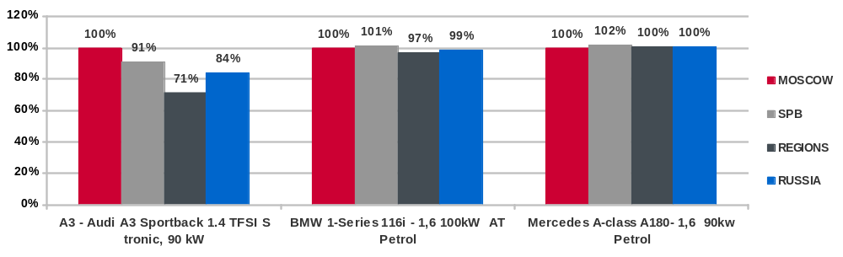
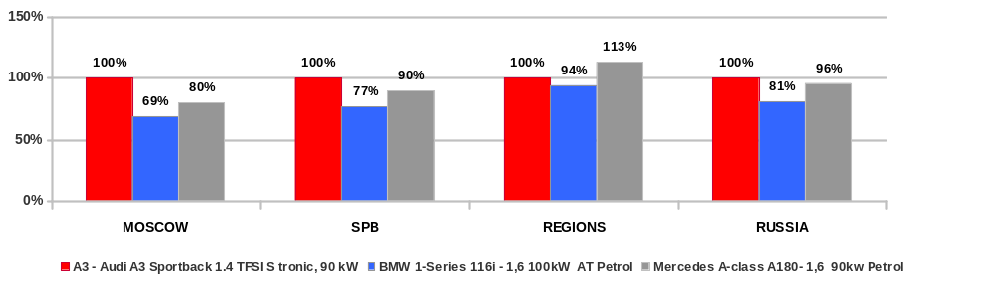
Результаты исследования, Q2 \ 2015
Ценовой индекс - расходные запчасти
Audi A3

Slide 19
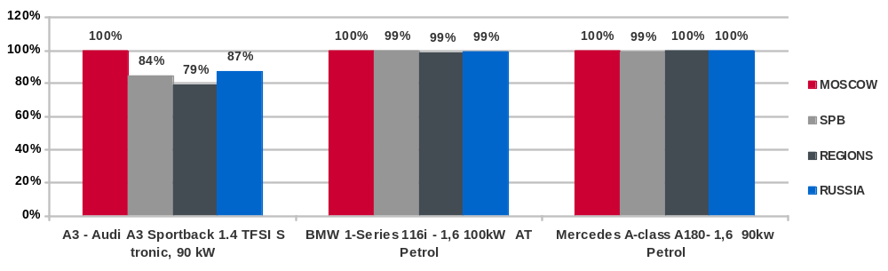
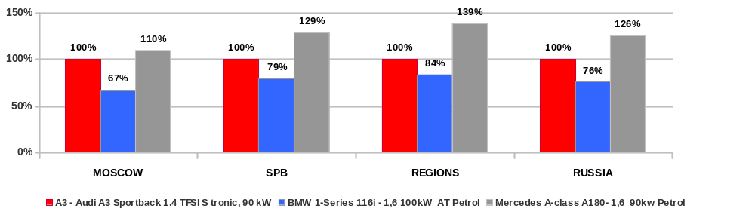
Результаты исследования, Q2 \ 2015
Ценовой индекс - кузовные запчасти
Audi A3

Slide 20
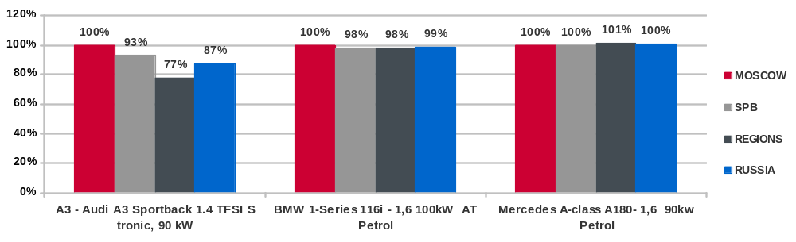
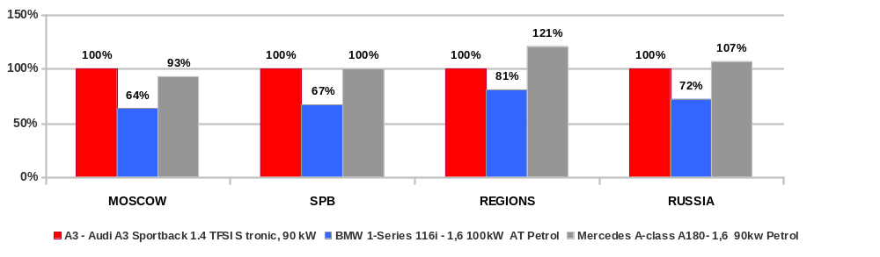
Результаты исследования, Q2 \ 2015
Ценовой индекс - другие запчасти
Audi A3

Slide 21
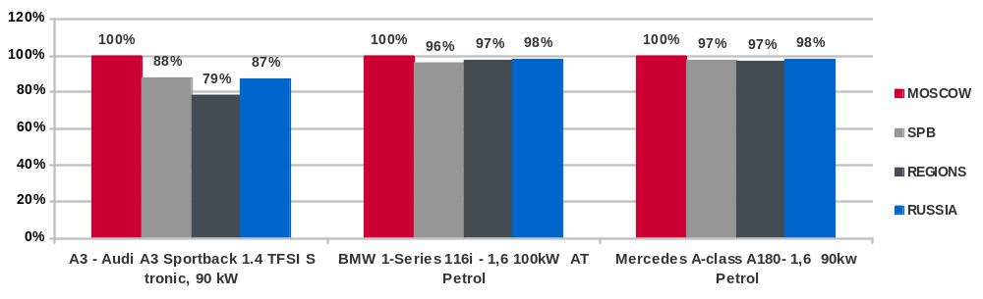
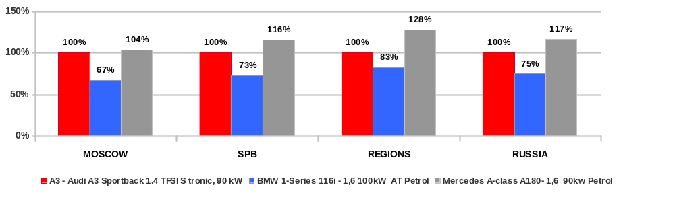
Результаты исследования, Q2 \ 2015
Ценовой индекс - общая корзина
Audi A3

Slide 22
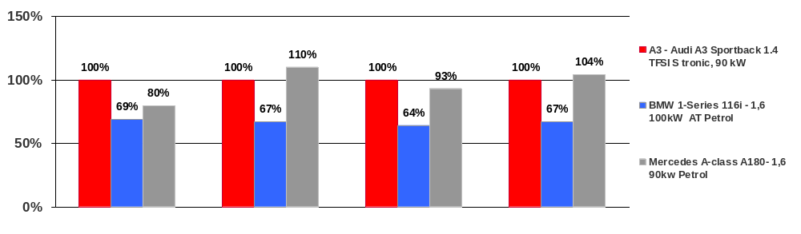
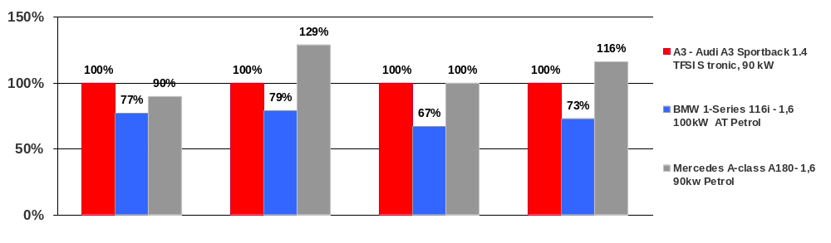
Результаты исследования, Q2 \ 2015
Ценовой индекс, Москва
Audi A3
Расходные запчасти
Кузовные запчасти
Другие запчасти
Общая корзина
Ценовой индекс, Санкт-Петербург
Расходные запчасти
Кузовные запчасти
Другие запчасти
Общая корзина

Slide 23
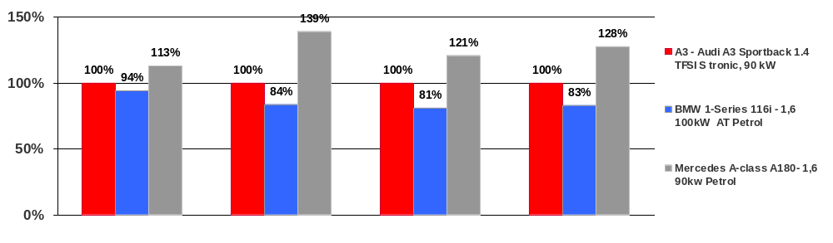
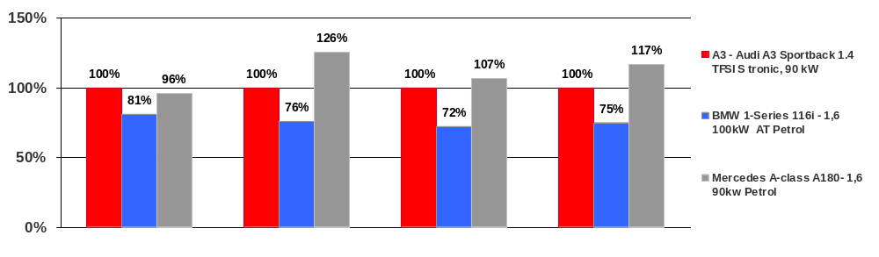
Результаты исследования, Q2 \ 2015
Ценовой индекс, регионы
Audi A3
Расходные запчасти
Кузовные запчасти
Другие запчасти
Общая корзина
Ценовой индекс, Россия
Расходные запчасти
Кузовные запчасти
Другие запчасти
Общая корзина

Slide 24
Результаты исследования, Q2 \ 2015
Audi и конкуренты
Класс 3
Audi A4
BMW 3
MB C CLASS

Slide 25
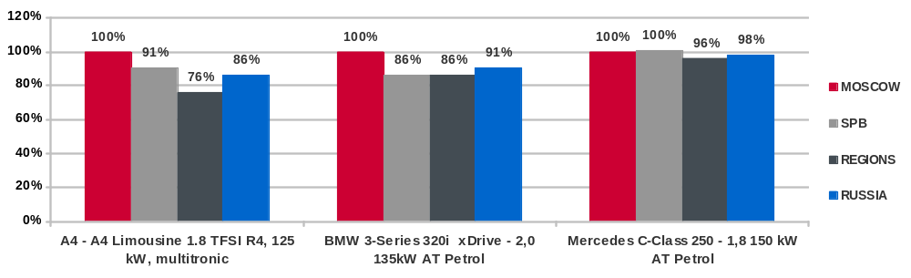
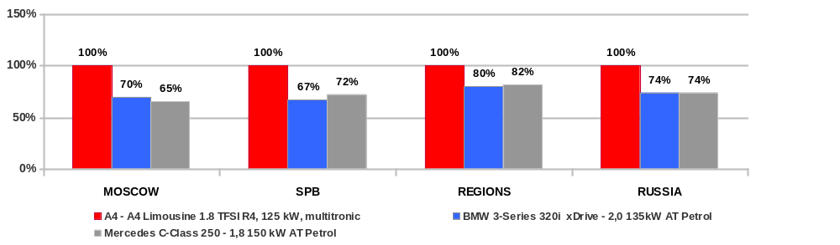
Результаты исследования, Q2 \ 2015
Ценовой индекс - расходные запчасти
Audi A4

Slide 26
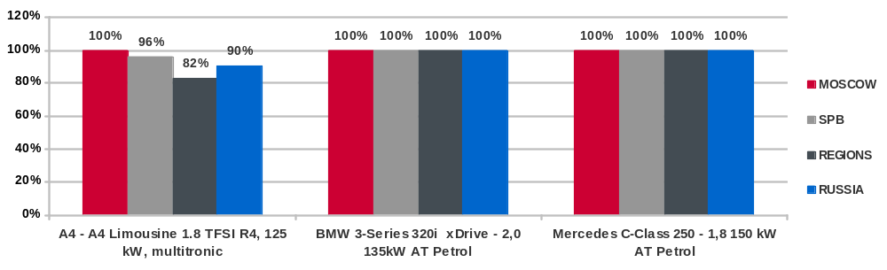
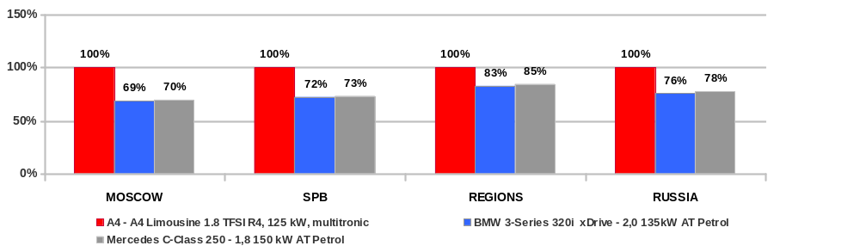
Результаты исследования, Q2 \ 2015
Ценовой индекс - кузовные запчасти
Audi A4

Slide 27
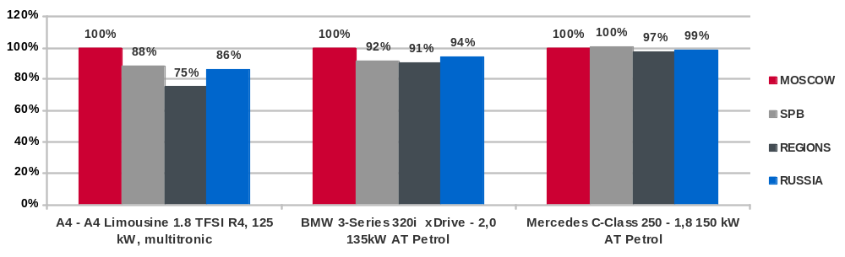
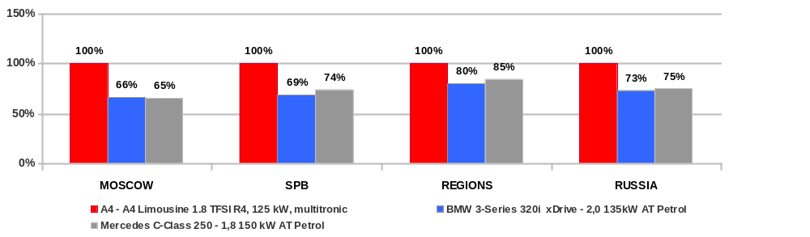
Результаты исследования, Q2 \ 2015
Ценовой индекс - другие запчасти
Audi A4

Slide 28
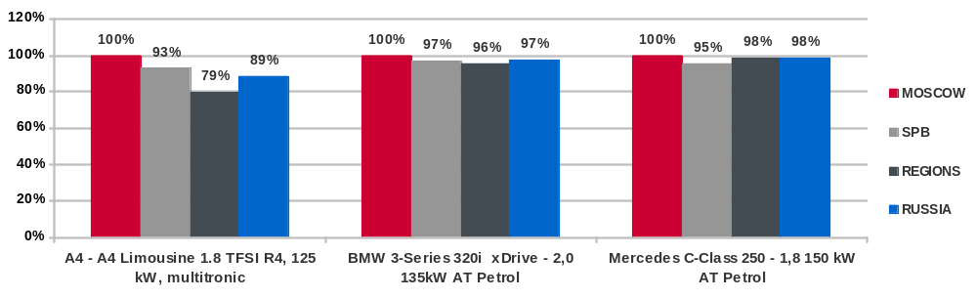

Результаты исследования, Q2 \ 2015
Ценовой индекс - общая корзина
Audi A4

Slide 29
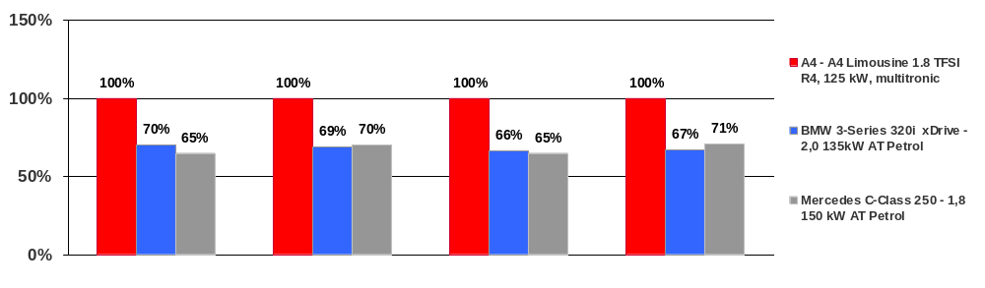

Результаты исследования, Q2 \ 2015
Ценовой индекс, Москва
Audi A4
Расходные запчасти
Кузовные запчасти
Другие запчасти
Общая корзина
Ценовой индекс, Санкт-Петербург
Расходные запчасти
Кузовные запчасти
Другие запчасти
Общая корзина

Slide 30
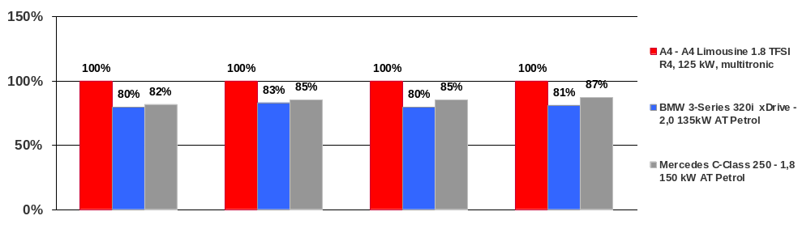
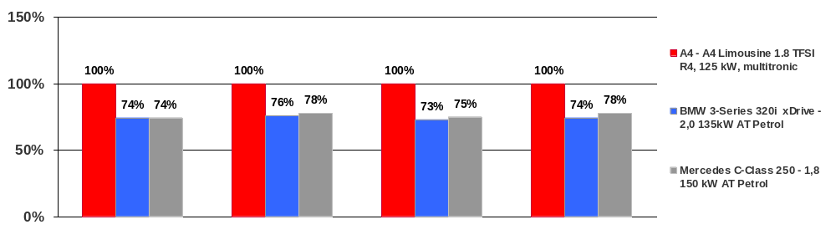
Результаты исследования, Q2 \ 2015
Ценовой индекс, регионы
Audi A4
Расходные запчасти
Кузовные запчасти
Другие запчасти
Общая корзина
Ценовой индекс, Россия
Расходные запчасти
Кузовные запчасти
Другие запчасти
Общая корзина

Slide 31
Результаты исследования, Q2 \ 2015
Audi и конкуренты
Класс 4
Audi A6
BMW 5
MB E CLASS
Москва= 100%
Audi = 100%

Slide 32
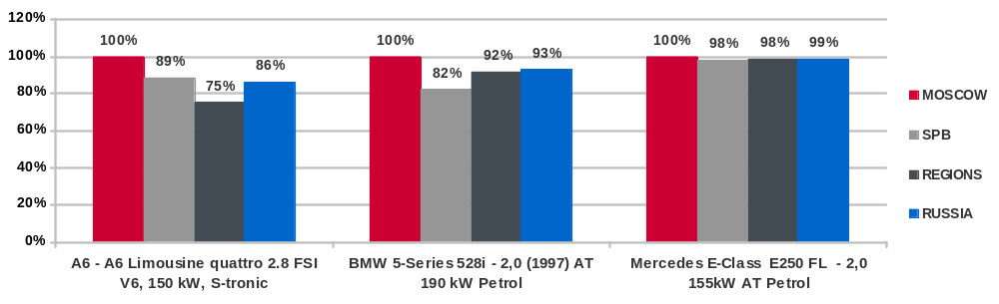
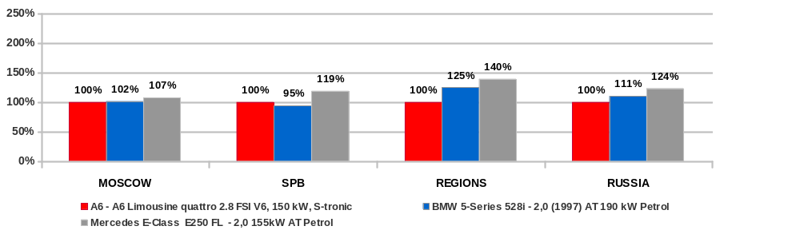
Результаты исследования, Q2 \ 2015
Ценовой индекс - расходные запчасти
Audi A6

Slide 33
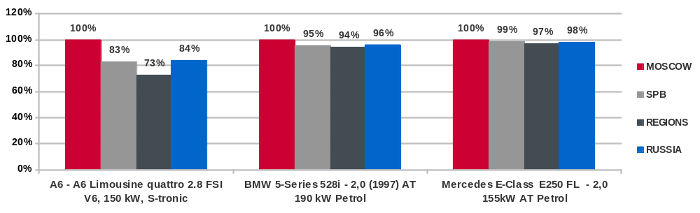
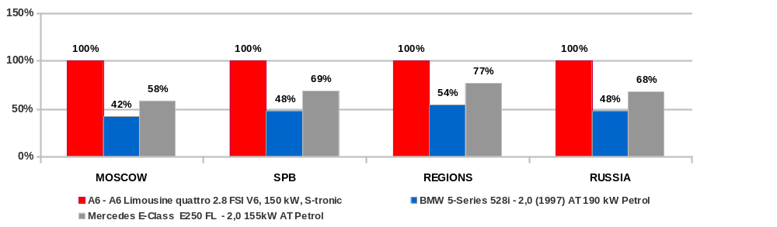
Результаты исследования, Q2 \ 2015
Ценовой индекс - кузовные запчасти
Audi A6

Slide 34
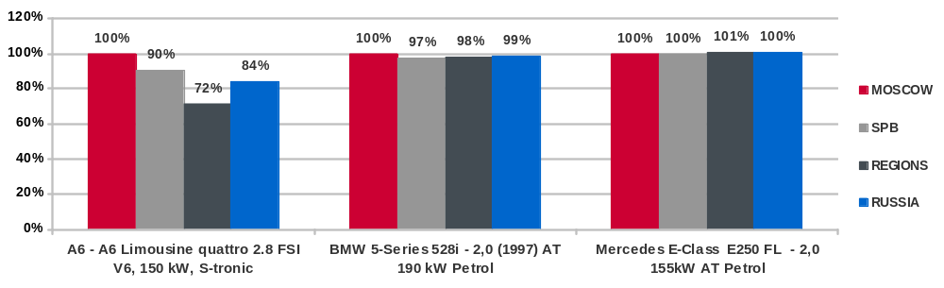
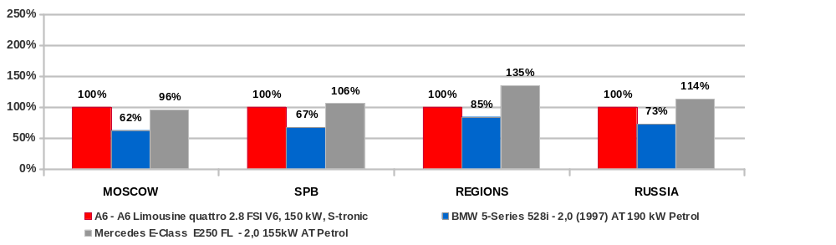
Результаты исследования, Q2 \ 2015
Ценовой индекс - другие запчасти
Audi A6

Slide 35
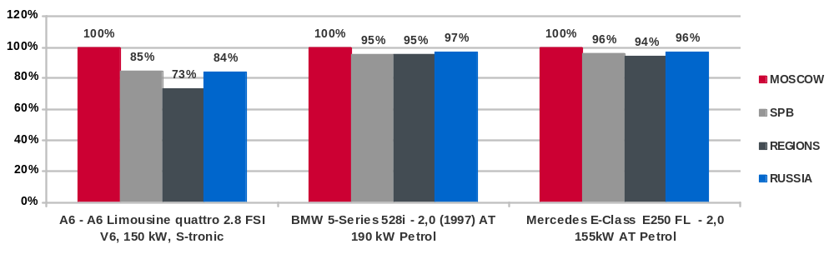
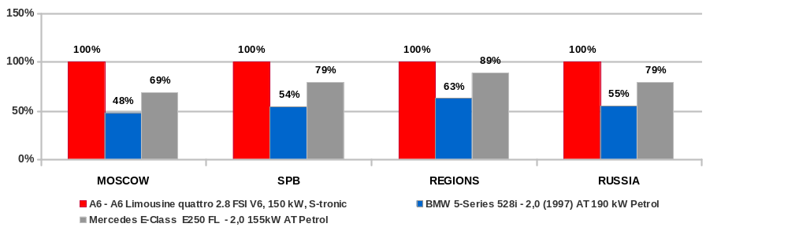
Результаты исследования, Q2 \ 2015
Ценовой индекс - общая корзина
Audi A6

Slide 36
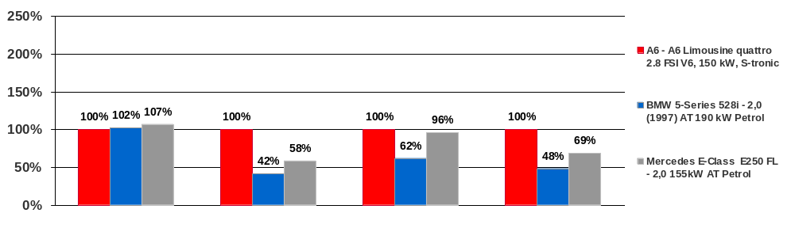
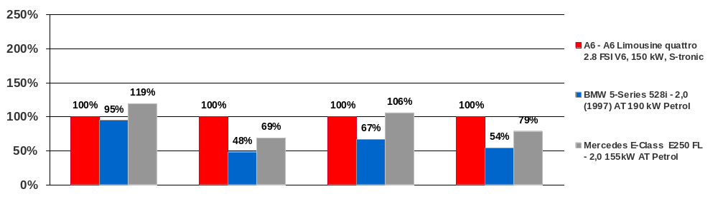
Результаты исследования, Q2 \ 2015
Ценовой индекс, Москва
Audi A6
Расходные запчасти
Кузовные запчасти
Другие запчасти
Общая корзина
Ценовой индекс, Санкт-Петербург
Расходные запчасти
Кузовные запчасти
Другие запчасти
Общая корзина

Slide 37
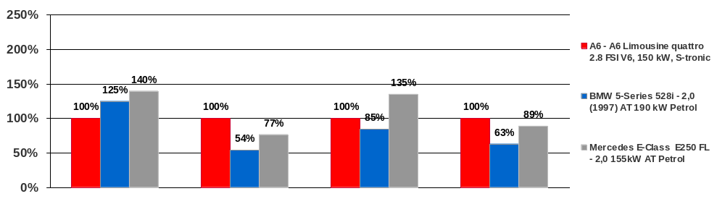
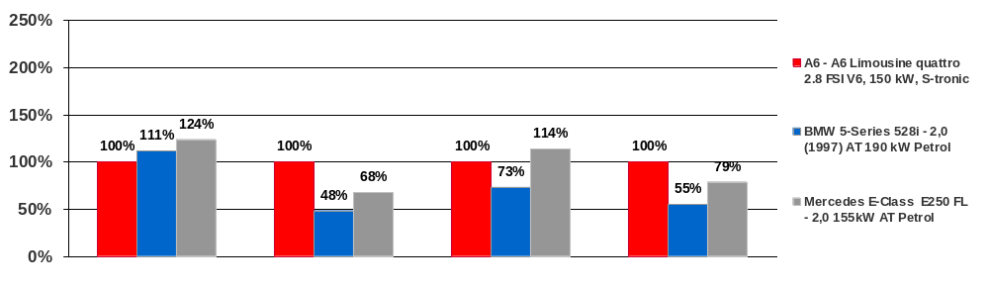
Результаты исследования, Q2 \ 2015
Ценовой индекс, регионы
Audi A6
Расходные запчасти
Кузовные запчасти
Другие запчасти
Общая корзина
Ценовой индекс, Россия
Расходные запчасти
Кузовные запчасти
Другие запчасти
Общая корзина

Slide 38
Результаты исследования, Q2 \ 2015
Audi и конкуренты
Класс 6
Audi A8
BMW 7
MERCEDES S-CLASS
Москва = 100%
Audi = 100%

Slide 39
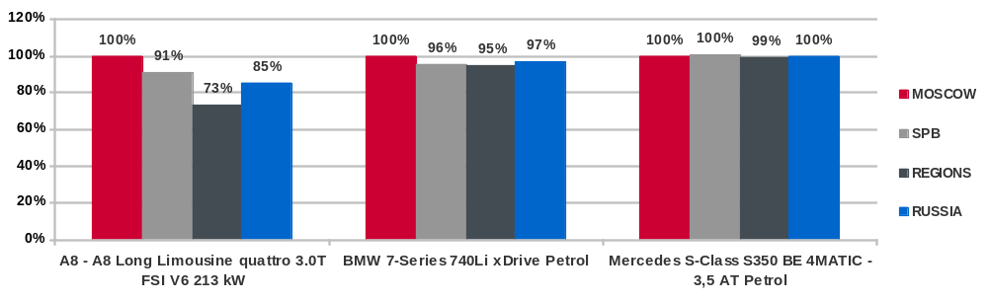

Результаты исследования, Q2 \ 2015
Ценовой индекс - расходные запчасти
Audi A8

Slide 40


Результаты исследования, Q2 \ 2015
Ценовой индекс - кузовные запчасти
Audi A8

Slide 41


Результаты исследования, Q2 \ 2015
Ценовой индекс - другие запчасти
Audi A8

Slide 42


Результаты исследования, Q2 \ 2015
Ценовой индекс - общая корзина
Audi A8

Slide 43


Результаты исследования, Q2 \ 2015
Ценовой индекс, Москва
Audi A8
Расходные запчасти
Кузовные запчасти
Другие запчасти
Общая корзина
Ценовой индекс, Санкт-Петербург
Расходные запчасти
Кузовные запчасти
Другие запчасти
Общая корзина

Slide 44


Результаты исследования, Q2 \ 2015
Ценовой индекс, регионы
Audi A8
Расходные запчасти
Кузовные запчасти
Другие запчасти
Общая корзина
Ценовой индекс, Россия
Расходные запчасти
Кузовные запчасти
Другие запчасти
Общая корзина

Slide 45
Результаты исследования, Q2 \ 2015
Audi и конкуренты
Класс 6
Audi Q3
BMW X1
Москва = 100%
Audi = 100%

Slide 46


Результаты исследования, Q2 \ 2015
Ценовой индекс - расходные запчасти
Audi Q3

Slide 47


Результаты исследования, Q2 \ 2015
Ценовой индекс - кузовные запчасти
Audi Q3

Slide 48


Результаты исследования, Q2 \ 2015
Ценовой индекс - другие запчасти
Audi Q3

Slide 49


Результаты исследования, Q2 \ 2015
Ценовой индекс - общая корзина
Audi Q3

Slide 50


Результаты исследования, Q2 \ 2015
Ценовой индекс, Москва
Audi Q3
Расходные запчасти
Кузовные запчасти
Другие запчасти
Общая корзина
Ценовой индекс, Санкт-Петербург
Расходные запчасти
Кузовные запчасти
Другие запчасти
Общая корзина

Slide 51


Результаты исследования, Q2 \ 2015
Ценовой индекс, регионы
Audi Q3
Расходные запчасти
Кузовные запчасти
Другие запчасти
Общая корзина
Ценовой индекс, Россия
Расходные запчасти
Кузовные запчасти
Другие запчасти
Общая корзина

Slide 52
Результаты исследования, Q2 \ 2015
Audi и конкуренты
Класс 7
Audi Q5
BMW X3
MB GLK 250
Москва = 100%
Audi = 100%

Slide 53


Результаты исследования, Q2 \ 2015
Ценовой индекс - расходные запчасти
Audi Q5

Slide 54


Результаты исследования, Q2 \ 2015
Ценовой индекс - кузовные запчасти
Audi Q5

Slide 55


Результаты исследования, Q2 \ 2015
Ценовой индекс - другие запчасти
Audi Q5

Slide 56


Результаты исследования, Q2 \ 2015
Ценовой индекс - общая корзина
Audi Q5

Slide 57


Результаты исследования, Q2 \ 2015
Ценовой индекс, Москва
Audi Q5
Расходные запчасти
Кузовные запчасти
Другие запчасти
Общая корзина
Ценовой индекс, Санкт-Петербург
Расходные запчасти
Кузовные запчасти
Другие запчасти
Общая корзина

Slide 58


Результаты исследования, Q2 \ 2015
Ценовой индекс, регионы
Audi Q5
Расходные запчасти
Кузовные запчасти
Другие запчасти
Общая корзина
Ценовой индекс, Россия
Расходные запчасти
Кузовные запчасти
Другие запчасти
Общая корзина

Slide 59
Результаты исследования, Q2 \ 2015
Audi и конкуренты
Класс 8
Audi Q7
BMW X5
MB ML 350
Москва = 100%
Audi = 100%

Slide 60


Результаты исследования, Q2 \ 2015
Ценовой индекс - расходные запчасти
Audi Q7

Slide 61


Результаты исследования, Q2 \ 2015
Ценовой индекс - кузовные запчасти
Audi Q7

Slide 62


Результаты исследования, Q2 \ 2015
Ценовой индекс - другие запчасти
Audi Q7

Slide 63


Результаты исследования, Q2 \ 2015
Ценовой индекс - общая корзина
Audi Q7

Slide 64


Результаты исследования, Q2 \ 2015
Ценовой индекс, Москва
Audi Q7
Расходные запчасти
Кузовные запчасти
Другие запчасти
Общая корзина
Ценовой индекс, Санкт-Петербург
Расходные запчасти
Кузовные запчасти
Другие запчасти
Общая корзина

Slide 65


Результаты исследования, Q2 \ 2015
Ценовой индекс, регионы
Audi Q7
Расходные запчасти
Кузовные запчасти
Другие запчасти
Общая корзина
Ценовой индекс, Россия
Расходные запчасти
Кузовные запчасти
Другие запчасти
Общая корзина

Slide 66
Обзор по корзине з/ч: Audi и конкуренты, все группы, Россия

Slide 67




Результаты исследования, Q2 \ 2015
Обзор по корзине з/ч: Audi и конкуренты, все группы, Россия
A1
A3
A4
A6
Audi
BMW
MB

Slide 68




Результаты исследования, Q2\ 2015
Обзор по корзине з/ч: Audi и конкуренты, все группы, Россия
A8
Q3
Q7
Audi
BMW
MB

Slide 69
Результаты исследования, 2015 Q2
  Индекс стоимости з/ч и автомобилей Audi

Slide 70




Результаты исследования, Q2 \ 2015
Индекс стоимости з/ч и автомобилей Audi
Расходные запчасти
Кузовные запчасти
Другие запчасти
Общая корзина
Москва
СПб
Регионы
РРЦ а/м Audi
Audi A1 в Москве = 100%

Slide 71

Результаты исследования, Q2 \ 2015
Индекс стоимости з/ч и автомобилей Audi
Расходные запчасти
Audi A1 в Москве = 100%
Москва
СПб
Регионы
РРЦ а/м Audi

Slide 72
Результаты исследования, Q2 \ 2015
Индекс стоимости з/ч и автомобилей Audi
Кузовные запчасти
Audi A1 в Москве = 100%
Москва
СПб
Регионы
РРЦ а/м Audi

Slide 73
Результаты исследования, Q2 \ 2015
Индекс стоимости з/ч и автомобилей Audi
Другие запчасти
Audi A1 в Москве = 100%
Москва
СПб
Регионы
РРЦ а/м Audi

Slide 74
Результаты исследования, Q2 \ 2015
Индекс стоимости з/ч и автомобилей Audi
Общая корзина
Audi A1 в Москве = 100%
Москва
СПб
Регионы
РРЦ а/м Audi

Slide 75


Благодарим за внимание

